Slide 1
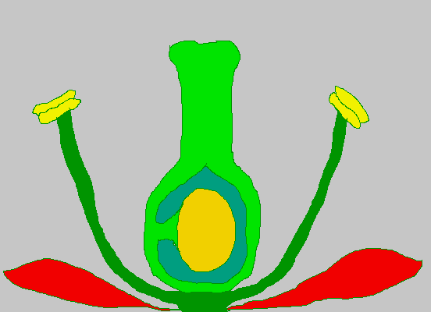
স্বাগতম

Slide 2
বিষয়ঃ বিজ্ঞান
শ্রেণিঃ ৮ম
অধ্যায়ঃ ৪র্থ
উদ্ভিদের বংশবৃদ্ধি
পাঠঃ৫,৬

Slide 3
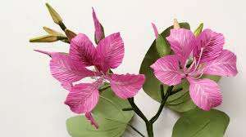
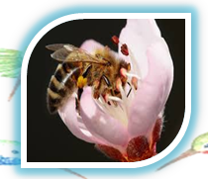
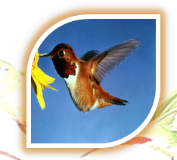
নিচের চিত্র গুলো লক্ষ্য করঃ

Slide 4
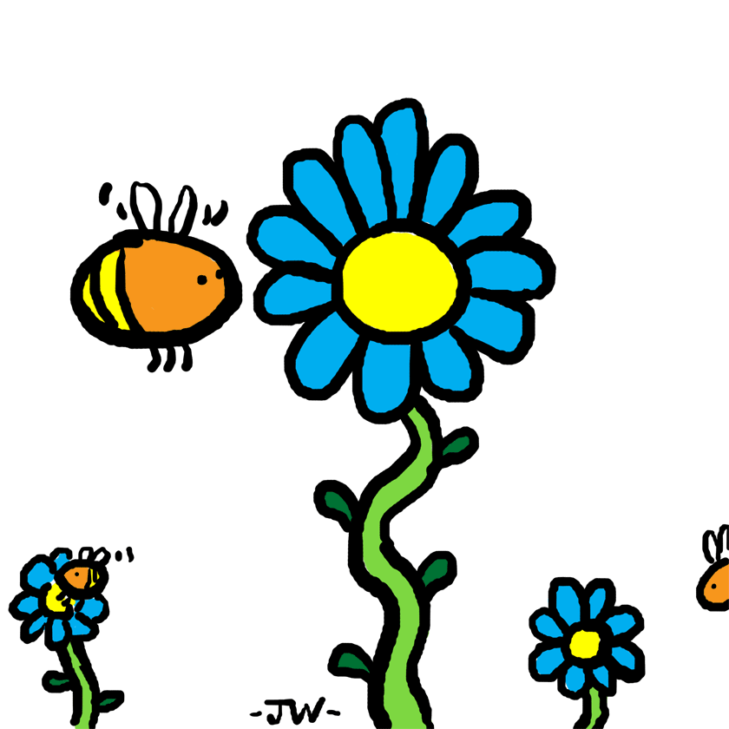

Slide 5
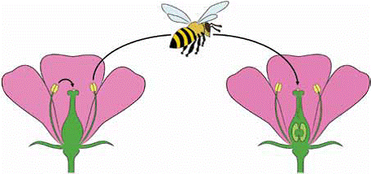

Slide 6
পরাগায়ন

Slide 7
শিখনফল
এই পাঠ শেষে শিক্ষর্থীরা---
১)পরাগায়ন কী তা বলতে পারবে ।
২)পরাগায়নের প্রকারভেদ ব্যাখ্যা করতে পারবে।
৩)পরাগায়নের মাধ্যম বিশ্লেষণ করতে পারবে ।

Slide 9
পরাগায়ন ২ প্রকারঃ
১। স্ব-পরাগায়ন
২। পর-পরাগায়ন

Slide 10
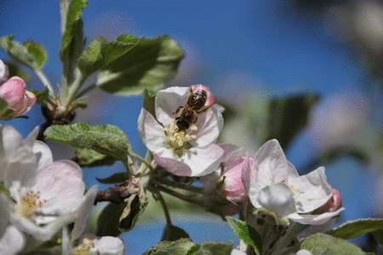
পর-পরাগায়ন
স্ব -পরাগয়ন

Slide 11
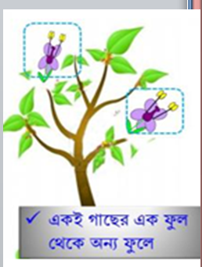
স্ব-পরাগায়নঃ
একই ফুলের বা একই গাছের ভিন্ন দুইটি ফুলের মধ্যে যখন পরাগায়ন ঘটে তখন তাকে স্ব-পরাগায়ন বলে।
যেমনঃ সরিষা,কুমড়া ,ধুতরা ইত্যাদি

Slide 13
পর-পরাগায়নঃ ফুলের পরাগধানী হতে পরাগরেণু এই জাতের ভিন্ন দুইটি উদ্ভিদের ফুলের গর্ভমুন্ডে স্থানান্তরিত হওয়াকে পর-পরাগায়ন বলে ।যেমনঃশিমুল,পেঁপে ইত্যাদি

Slide 14
১) স্ব-পরাগী ফুলের তালিকা কর ।
২) পর পরাগী ফুলের তালিকা কর ।
৩) পরাগায়নের প্রয়োজন কেন ।

Slide 15
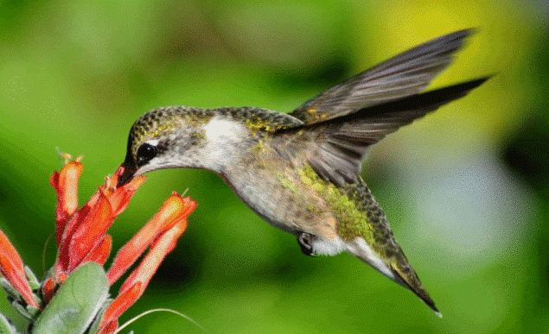
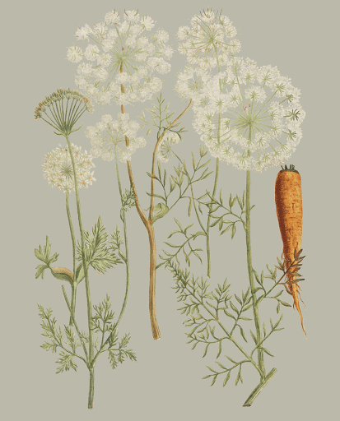
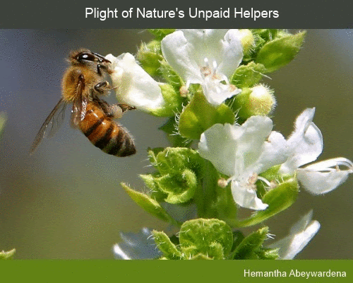
পতঙ্গ পরাগীফুল
প্রানি পরাগীফুল
পানি পরাগীফুল
বায়ু পরাগীফুল
১)বায়ুপরাগী ফুলঃ ধান;
৩)পানিপরাগী ফুলঃ পাতাশ্যাওলা;
২)পতঙ্গপরাগী ফুলঃ জবা,কুমড়া, সরিষা;
৪)প্রাণিপরাগী ফুলঃ কদম, শিমুল, কচু।

Slide 17
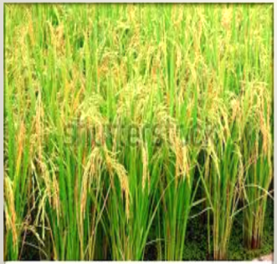
বায়ুপরাগী ফুল হালকা ও মধুগ্রন্থিহীন। এই সকলের ফুলের পরাগরেণু সহজেই বাতাসে বাসতে পারে। যেমন- ধান।

Slide 18
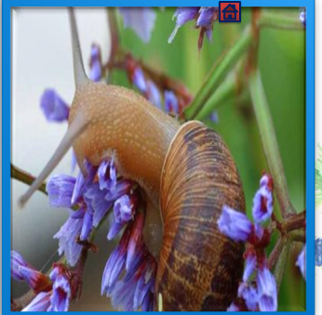
প্রাণী পরাগী ফুল মোটামুটি বড় ধরণের হয় এবং ফুল পুষ্পমঞ্জরিতে সজ্জিত থাকে। যেমন- শিমুল, কদম, কচু।

Slide 19
মূল্যায়ন
১।পর-পরাগায়ন কীভাবে ঘটে ?
২।ধানে কোন মাধ্যম দ্বারা পরাগায়ন হয় ?
৩।পর-পরাগায়ন বলতে কী বোঝায় ?

Slide 20
মূল্যায়ন
উত্তর ভুল হয়েছে ,
আবার চেষ্টা কর।
উত্তর সঠিক হয়েছে ,
ধন্যবাদ।
(১)
পরাগায়ন কত প্রকার ?
(ক) ১
(খ) ২
(গ) ৩
(ঘ) ৪
(২)
পরাগায়নের ফলে পরাগরেণু কোথায় স্থানান্তরিত হয় ?
(ক) গর্ভমুন্ডে
(খ) গর্ভদন্ডে
(গ) গর্ভাশয়ে
(ঘ) পুংদন্ডে
Notes:
এখানে টিগ্রারের ব্যাবহার আছে । মাউস পয়েন্টার দিয়ে প্রত্যেক উত্তরের উপর ক্লিক করে দেখবেন ।

Slide 21
মূল্যায়ন
উত্তর ভুল হয়েছে ,
আবার চেষ্টা কর।
উত্তর সঠিক হয়েছে ,
ধন্যবাদ।
(৩)
কোনটি বায়ুপরাগী ফুলের বৈশিষ্ট্য ?
(ক) ফুল বড়
(খ) সুগন্ধ আছে
(গ) পরাগরেণু আঁঠালো
(ঘ) গর্ভমুন্ড শাখান্বিত
(৪)
পতঙ্গপরাগী ফুলের উদাহরণ হচ্ছে₋ ?
i. কুমড়া
ii. ধান
iii. জবা
(ক) i ও ii
(খ) i ও iii
(গ) ii ও iii
(ঘ) i, ii ও iii
Notes:
এখানে টিগ্রারের ব্যাবহার আছে । মাউস পয়েন্টার দিয়ে প্রত্যেক উত্তরের উপর ক্লিক করে দেখবেন ।

Slide 22
বাড়ির কাজ
পরাগয়নের উপর প্রাণিকূল নির্ভরশীল ব্যাখ্যা কর ।

Slide 23
ধন্যবাদ

